Slide 1


TRƯỜNG TIỂU HỌC PHÚC LỢI
TUẦN 24
Hoạt động trải nghiệm
SINH HOẠT LỚP THEO CHỦ ĐỀ:
CẨM NANG ĂN UỐNG AN TOÀN

Slide 2
YÊU CẦU CẦN ĐẠT
Nêu được các tiêu chí đánh giá mức độ vệ sinh, an toàn của gian bếp trong gia đình
Đánh giá được mức độ vệ sinh, an toàn của gian bếp trong gia đình theo các tiêu chí đã đề ra.

Slide 3



Sinh hoạt lớp tuần 24

Slide 4

1. Đánh giá kết quả cuối tuần

Slide 5
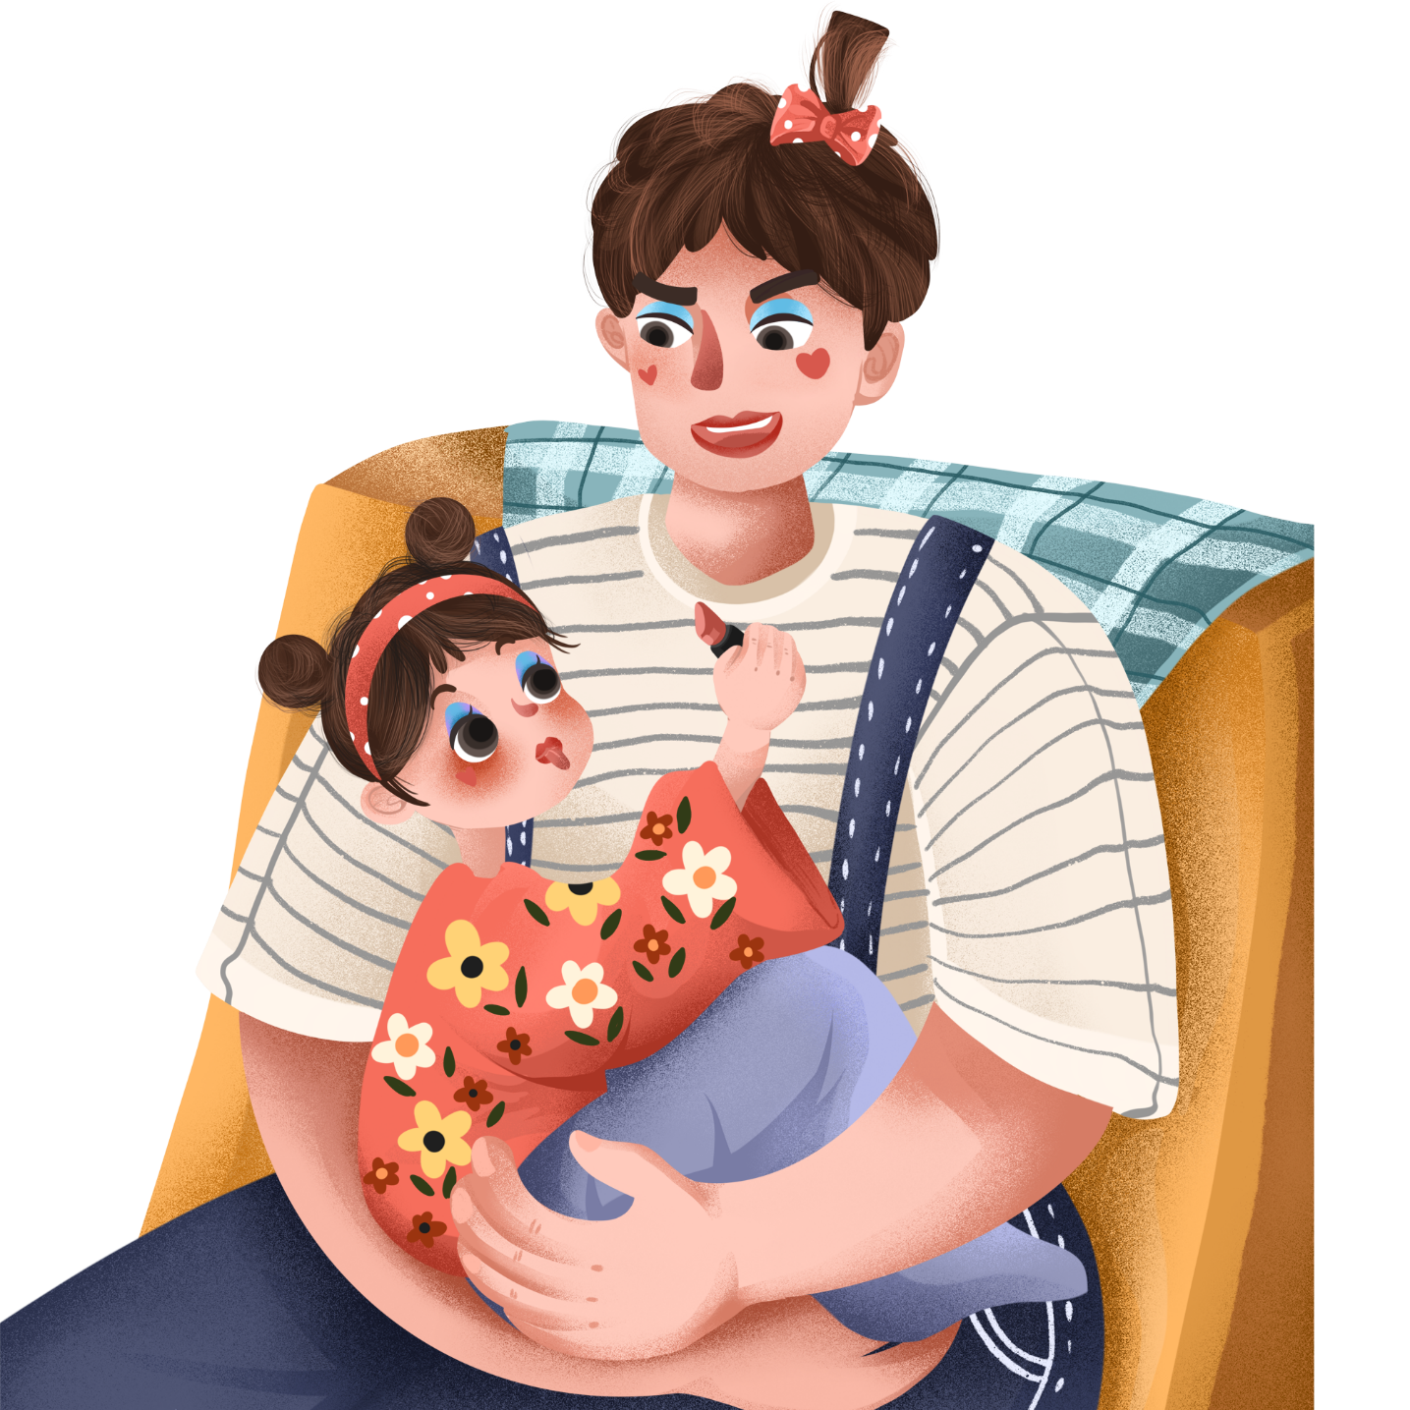

Thảo luận và nhận xét
các nội dung:
Kết quả sinh hoạt nề nếp
Kết quả học tập
Kết quả hoạt động các phong trào

Slide 6
2. Kế hoạch tuần mới

Slide 7
Phương hướng tuần 25
Tiếp tục ổn định, duy trì nền nếp quy định.
Tiếp tục thực hiện tốt các nội quy của nhà trường đề ra.
Tích cực học tập để nâng cao chất lượng.
Tiếp tục duy trì các hoạt động: thể dục, vệ sinh trường, lớp xanh, sạch, đẹp và cả ý thức nói lời hay, làm việc tốt ...

Slide 8
Chủ đề tuần 24
Cẩm nang ăn uống an toàn

Slide 9
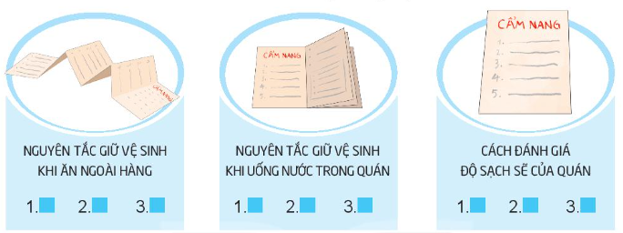
Xây dựng cẩm nang đảm bảo an toàn khi ăn uống bên ngoài

Slide 10

“Ăn hàng – món phong phú
Ăn ở nhà – sạch hơn!
Nếu chịu khó nấu cơm,
Không tốn nhiều tiền lắm!”

Slide 11
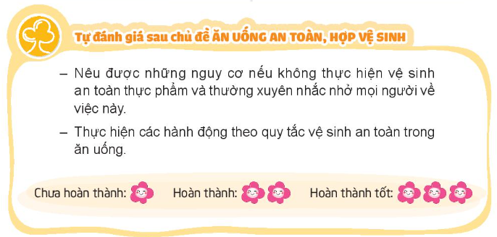

Tự đánh giá sau chủ đề ăn uống an toàn, hợp vệ sinh.

Slide 12

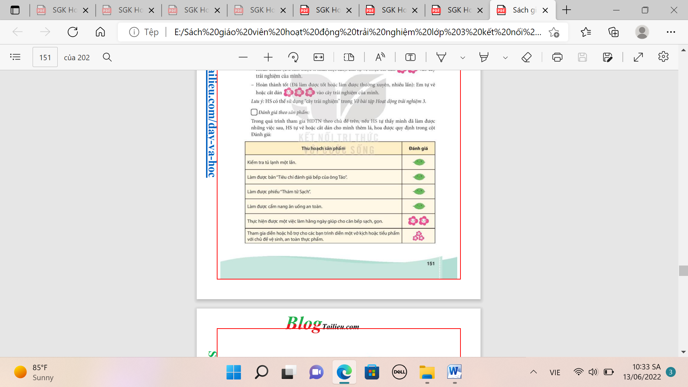
Cùng với người thân tự đánh giá

Slide 13



